Slide 1
Verdonck(t) Heestert
Een aantal kleinere genealogische bestanden zijn samengebracht op de pagina Heester van mijn website

Slide 2
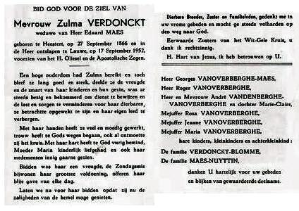

Slide 3
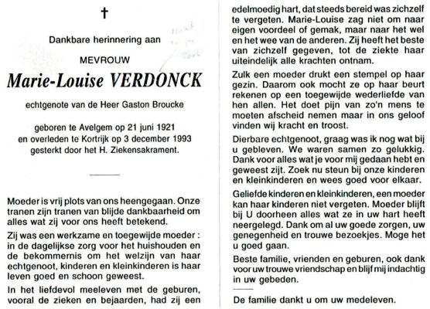

Slide 5
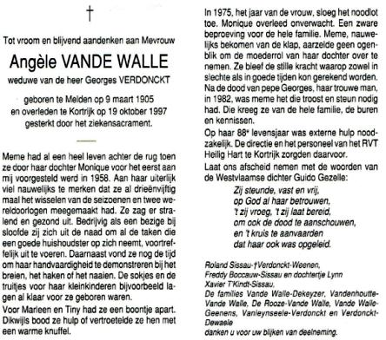

Slide 6
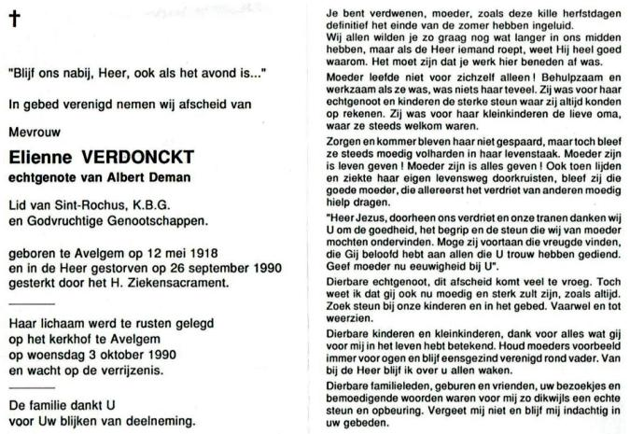

Slide 7
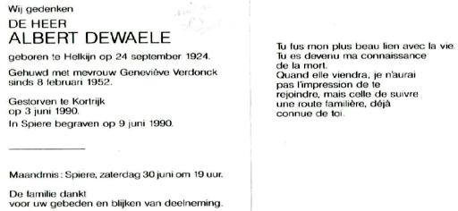

Slide 8
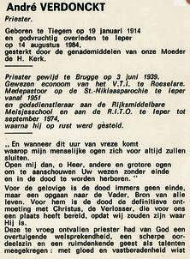

Slide 9
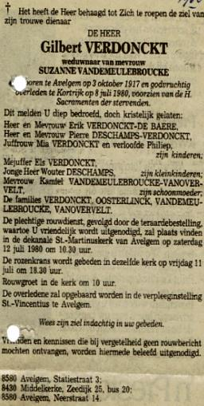

Slide 10
